Slide 1
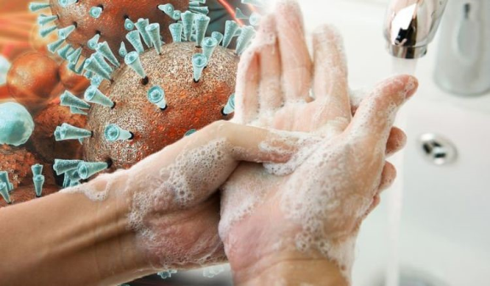
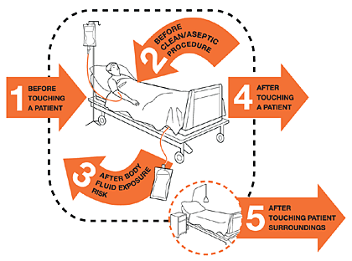
H ΥΓΙΕΙΝΗ ΤΩΝ ΧΕΡΙΩΝ ΠΡΙΝ ΚΑΙ ΚΑΤΑ ΤΗΝ ΔΙΑΡΚΕΙΑ ΤΗΣ ΠΑΝΔΗΜΙΑΣ COVID-19
Σερέτη Ουρανία1, Βούλτσιου Ελένη1-Βιοκλινική Αθηνών, Όμιλος Βιοιατρική
Εισαγωγή: Η υγιεινή των χεριών αποτελεί σημαντική πρακτική για την πρόληψη των λοιμώξεων σε χώρους παροχής φροντίδας υγείας.
Σκοπός: Συγκριτική αξιολόγηση της συμμόρφωσης της υγιεινής των χεριών (ΥΧ) του ιατρονοσηλευτικού προσωπικού πριν και κατά την περίοδο της πανδημίας Covid-19.
Υλικό και Μέθοδος: Διεξήχθη συγχρονική μελέτη παρατήρησης το διάστημα 2019 - 2022 σε Ιδιωτική Κλινική της Αθήνας χωρητικότητας 116 κλινών. Το δείγμα αποτέλεσε το ιατρονοσηλευτικό προσωπικό της εν λόγω Κλινικής. Το εργαλείο συλλογής δεδομένων ήταν η φόρμα καταγραφής των πέντε (5) βημάτων του Εθνικού Οργανισμού Δημόσιας Υγείας (ΕΟΔΥ).
https://www.jrkresearch.com/blog/healthy-hands-healthy-tomorrow/
https://www.who.int/campaigns/world-hand-hygiene-day

Slide 2
Αποτελέσματα: Παρατηρήθηκε αύξηση της συμμόρφωσης της ΥΧ κατά 17,3 % μεταξύ 2019-2020 και 20,2% μεταξύ 2020- 2021, ενώ το 2022 παρατηρήθηκε μείωση του ποσοστού κατά 8,2% (Εικόνα 1).
ΕΙΚΟΝΑ 1. % ΣΥΜΜΟΡΦΩΣΗ ΥΧ ΤΟΥ ΙΑΤΡΙΚΟΥ ΚΑΙ ΝΟΣΗΛΕΥΤΙΚΟΥ ΠΡΟΣΩΠΙΚΟΥ
ΕΙΚΟΝΑ 2. % ΣΥΜΜΟΡΦΩΣΗ ΥΧ ΤΟΥ ΙΑΤΡΙΚΟΥ ΠΡΟΣΩΠΙΚΟΥ
ΕΙΚΟΝΑ 3. % ΣΥΜΜΟΡΦΩΣΗ ΥΧ ΤΟΥ ΝΟΣΗΛΕΥΤΙΚΟΥ ΠΡΟΣΩΠΙΚΟΥ
Το νοσηλευτικό προσωπικό παρουσιάζει μεγαλύτερα ποσοστά συμμόρφωσης από το ιατρικό προσωπικό (Εικόνα 2&3). Διαχρονικά, τα ποσοστά συμμόρφωσης είναι χαμηλότερα στα βήματα πριν τον ασθενή σε σχέση με τα βήματα μετά τον ασθενή (Εικόνα 4).

Slide 3
Διαχρονικά, τα ποσοστά συμμόρφωσης είναι χαμηλότερα στα βήματα πριν τον ασθενή σε σχέση με τα βήματα μετά τον ασθενή (Εικόνα 4).
ΕΙΚΟΝΑ 4. % ΣΥΜΜΟΡΦΩΣΗ ΤΟΥ ΙΑΤΡΙΚΟΥ ΚΑΙ ΝΟΣΗΛΕΥΤΙΚΟΥ ΠΡΟΣΩΠΙΚΟΥ ΑΝΑ ΒΗΜΑ
Συμπεράσματα: Τα δύο πρώτα χρόνια της Πανδημίας (2020-2021) η συμμόρφωση της ΥΧ αυξήθηκε, ενώ το 2022 διαπιστώνεται μείωση. Η ευαισθητοποίηση του ιατρονοσηλευτικού προσωπικού στην τήρηση της υγιεινής των χεριών θα πρέπει να είναι συνεχής και όχι μόνο κατά τις περιόδους κρίσεως. Για την παροχή ασφαλών και ποιοτικών υπηρεσιών υγείας κυρίαρχος στόχος αποτελεί η αύξηση της συμμόρφωσης της ΥΧ πριν την επαφή με τον ασθενή.
loimoxeis@bioiatriki.gr

